Slide 1
операционная система
лабораторная работа 13
Студент: Зевде Эйоб Аманте
Группа: НПИбд01-21

Slide 2
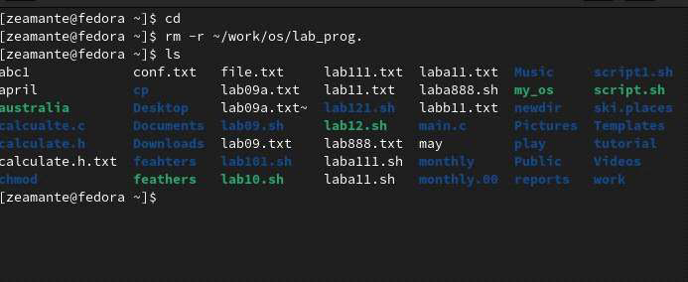
Цель работы:
Приобретение простейших навыков разработки, анализа, тестирования и отладки
приложений в ОС типа UNIX/Linux на примере создания на языке
программирования С калькулятора с простейшими функциями.
Ход работы:
⦁ В домашнем каталоге создали подкаталог ~/work/os/lab_prog

Slide 3
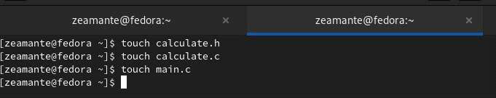
Создали в нём файлы: calculate.h, calculate.c, main.c.
Реализация функций калькулятора в файле calculate.с:

Slide 4
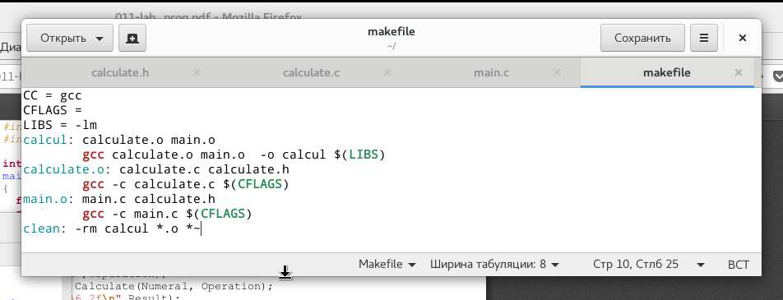
В содерании файла указаны флаги компиляции, тип компилятора и файлы,
которые должен собрать сборщик.
⦁ Выполнили отладку программы calcul. Для отладки используем
gdb.
⦁ С помощью утилиты splint проанализировали коды файлов calculate.c и
main.c.

Slide 5
Спасибо за внимание

